Slide 1
09
CHAPTER
디스크 관리 기본

Slide 2
01 디스크와 파티션
02 디스크 추가
03 사용자별 공간 할당

Slide 3
학습목표
가상머신 내부 디스크의 장치 구성을 이해한다.
리눅스에 디스크 하나를 추가하는 방법을 익힌다.
파일 시스템을 생성하고 마운트하는 방법을 익힌다.
쿼터의 개념과 설정 방법을 이해한다.

Slide 4
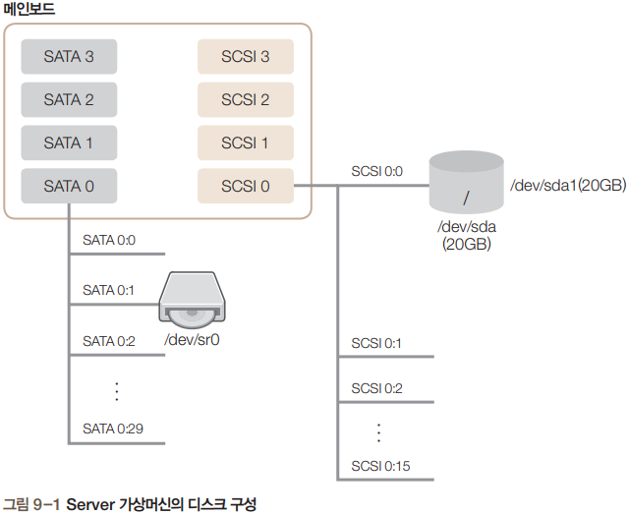
1-1 SATA 장치와 SCSI 장치 구성
쿼터
사용자에게 공간을 할당하는 개념
디스크 추가 로직

Slide 5
1-1 SATA 장치와 SCSI 장치 구성
[그림 9-1] 구성
메인보드의 SATA 0번 슬롯(메인보드에 케이블을 꽂을 수 있는 홈)에는 각각 30개의 SATA 장치를 장착
VMware는 SATA 슬롯 4개를 지원하므로, SATA 장치를 120개까지 장착 가능
SATA 장치는 주로 SATA 0:0, SATA 0:1, SATA 0:2 … 로 표기
VMware에는 기본적으로 SATA 0:1에 CD/DVD 장치가 장착됨
SATA 장치(주로 디스크) 추가는 비어 있는 나머지 119개의 장치에 장착
[Virtual Machine Settings]를 클릭하면 SATA 장치 확인 가능

Slide 6
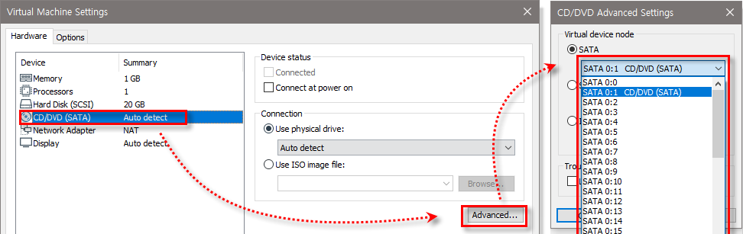
1-1 SATA 장치와 SCSI 장치 구성
그림 9-2 SATA 장치에 장착된 CD/DVD 확인
[그림 9-2] 구성
VMware의 경우 메인보드에 SCSI 슬롯이 4개
SCSI 0번 슬롯의 경우 SCSI 0:0~SCSI 0:15(SCSI 0:7 제외)의 15개 디스크 장착 가능
SCSI 1, 2, 3번 슬롯도 각각 사용 가능하므로 총 60개(4×15)의 디스크 장착 가능

Slide 7
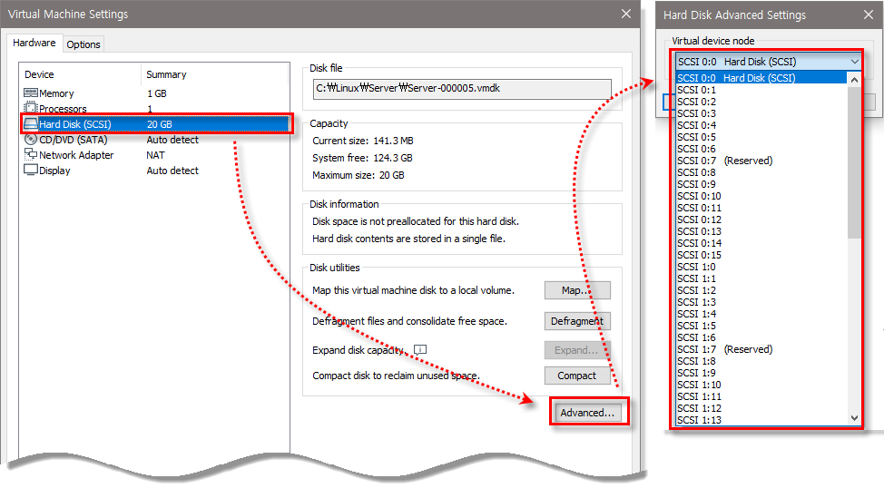
1-1 SATA 장치와 SCSI 장치 구성
그림 9-3 SCSI 장치에 장착된 디스크 확인
[그림 9-3] 구성
처음 장착된 SCSI 디스크를 /dev/sda, 추가로 장착된 SCSI 디스크를 /dev/sdb, /dev/sdc, /dev/sdd, …로 부름
/dev/sda 장치를 파티션으로 나누고, 이 파티션은 차례대로 1, 2, 3, 4를 붙여서 /dev/sda1, /dev/sda2, /dev/sda3, /dev/sda4라고 부름
[그림 9-1]에서는 /dev/sda 장치에 파티션 하나를 설정했기 때문에 /dev/sda1 파티션만 있음

Slide 8
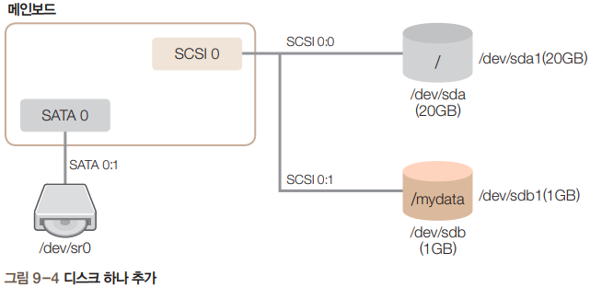
2-1 디스크 하나 추가
디스크 추가하기
추가한 디스크의 이름은 /dev/sdb
파티션의 논리적 이름은 /dev/sdb1
‘/ mydata’라는 디렉터리를 만들고 이 디렉터리에 마운트

Slide 9
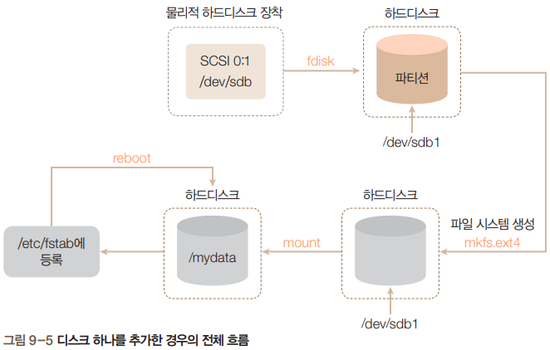
2-1 디스크 하나 추가

Slide 10
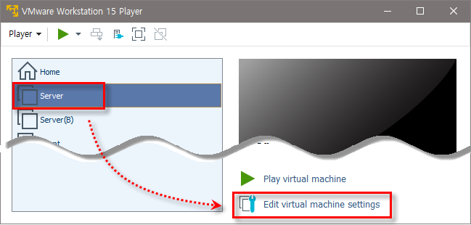
[실습 9-1] 디스크 하나 장착하고 사용하기
교재 300~308p 참고
1. Server 초기화하기
1-1 VMware 종료
C:\Linux\Server 폴더 삭제
C:\Linux(백업)\Server 폴더를 C:\Linux\ 폴더에 통째로 복사
1-2 부팅 대기
2. 디스크 추가하기
2-1 SCSI 0:1(/dev/sdb)에 1GB 디스크를 하나 장착
VMware 화면의 가상머신 목록에서 Server 선택, [Edit virtual machine settings] 클릭

Slide 11
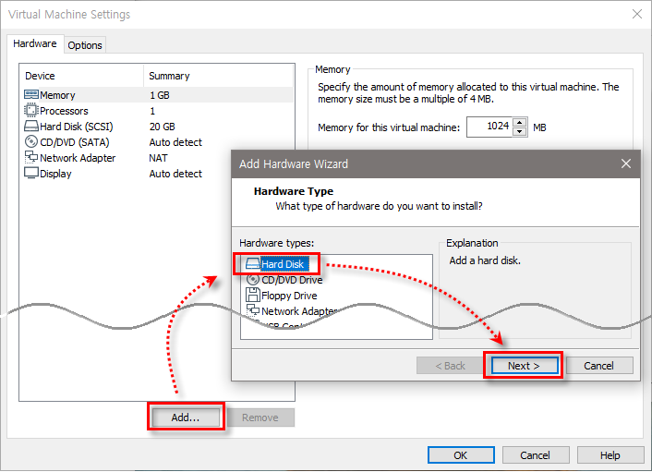
[실습 9-1] 디스크 하나 장착하고 사용하기
교재 300~308p 참고
2-2 [Virtual Machine Settings] 창에서 왼쪽 아래의 <Add> 클릭
2-3 [Hardware Type] 창에서는 ‘Hard Disk’가 선택된 상태로 <Next> 클릭

Slide 12
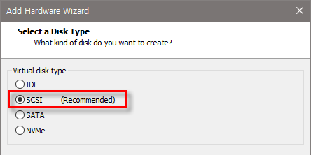
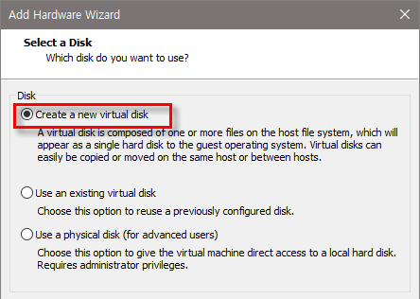
[실습 9-1] 디스크 하나 장착하고 사용하기
교재 300~308p 참고
2-4 Virtual disk type으로 ‘SCSI (Recommended)’가 선택된 상태로 <Next> 클릭
2-5 ‘Create a new virtual disk’가 선택된 상태로 <Next> 클릭

Slide 13
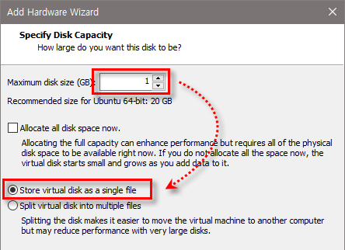
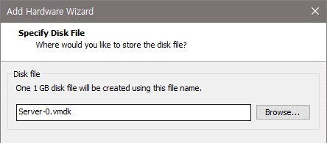
[실습 9-1] 디스크 하나 장착하고 사용하기
교재 300~308p 참고
2-6 Maximum disk size (GB)에 ‘1’ 입력
‘Store virtual disk as a single file’ 선택 후 <Next> 클릭
2-7 [Specify Disk File] 창에서는 그대로 두고 <Finish> 클릭

Slide 14
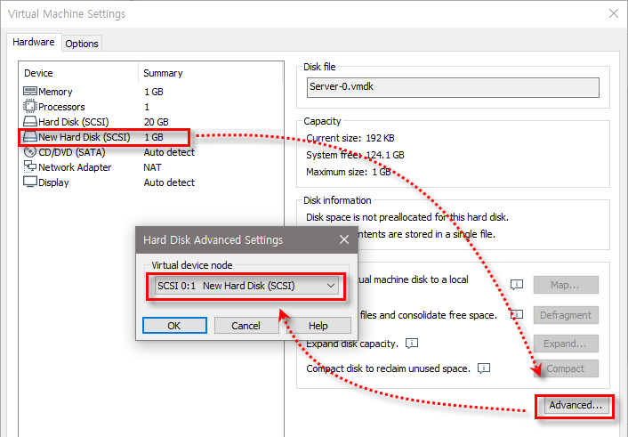
[실습 9-1] 디스크 하나 장착하고 사용하기
교재 300~308p 참고
2-8 [Virtual Machine Settings] 창의 왼쪽에 1GB 용량의 SCSI 디스크가 추가됨
새로 장착한 SCSI 디스크 선택 → <Advanced> 클릭 → <OK> 클릭
[Virtual Machine Settings] 창에서도 <OK>를 클릭하면 설정 내용이 적용됨

Slide 15
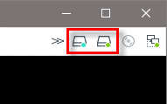
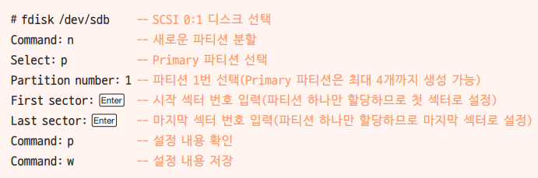
[실습 9-1] 디스크 하나 장착하고 사용하기
교재 300~308p 참고
3. 부팅하기
3-1 이제 Server를 부팅
VMware 화면 오른쪽 위에 있는 아이콘을 보면 디스크 2개가 장착된 것 확인 가능
4. 파티션 할당하기
4-1 터미널을 열고 다음과 같이 입력

Slide 16
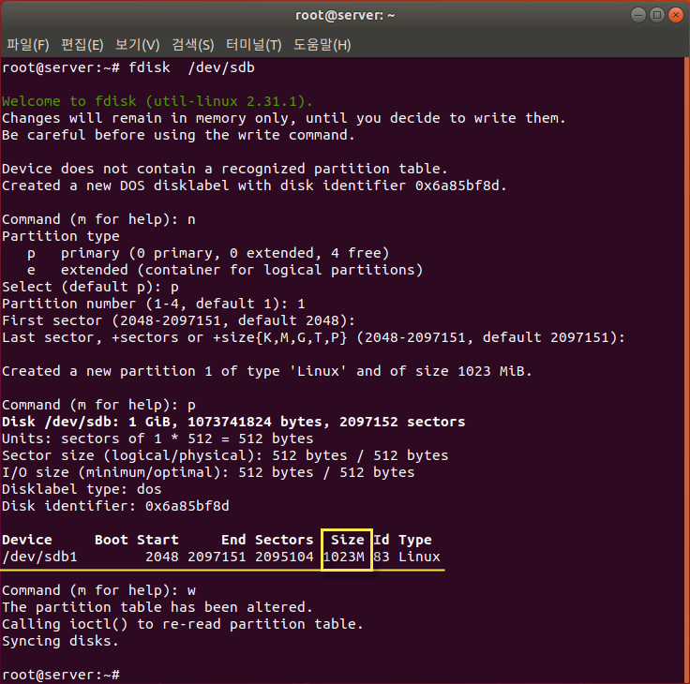
[실습 9-1] 디스크 하나 장착하고 사용하기
교재 300~308p 참고

Slide 17
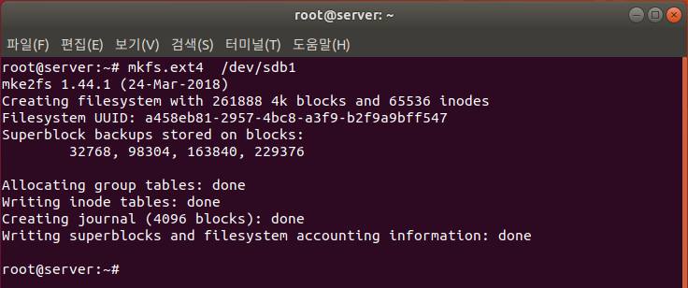
[실습 9-1] 디스크 하나 장착하고 사용하기
교재 300~308p 참고
5. 파일 시스템 생성하기
5-1 할당된 파티션 장치의 이름은 /dev/sdb1
mkfs -t 파일시스템 파티션장치 명령 또는 mkfs.파일시스템 파티션장치 명령 입력
mkfs.ext4 /dev/sdb1 명령 실행

Slide 18
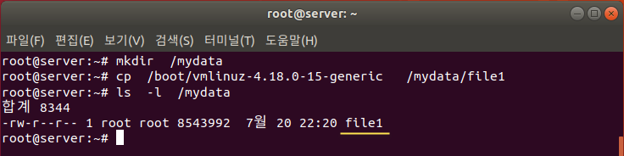
[실습 9-1] 디스크 하나 장착하고 사용하기
교재 300~308p 참고
6. 디렉터리에 마운트하기
6-1 mkdir /mydata 명령 입력, 마운트할 /mydata 디렉터리 생성
cp /boot/vm Tab /mydata/file1 명령 입력
vmlinuz-4.18.0-15-generic 파일 이름을 file1로 변경, /mydata 디렉터리에 복사
ls -l /mydata 명령을 입력하면 file1 파일이 복사된 것 확인 가능

Slide 19
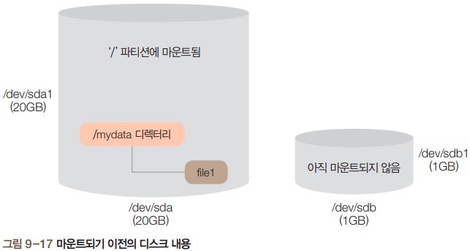
[실습 9-1] 디스크 하나 장착하고 사용하기
교재 300~308p 참고

Slide 20
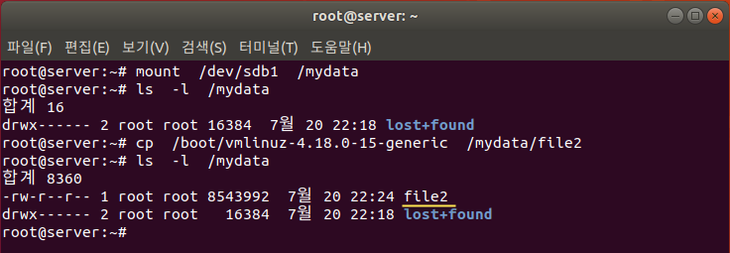
[실습 9-1] 디스크 하나 장착하고 사용하기
교재 300~308p 참고
6-2 mount /dev/sdb1 /mydata 명령 입력
포맷이 완료된 /dev/sdb1 장치를 /mydata 디렉터리에 마운트
ls -l /mydata 명령으로 /mydata 디렉터리 확인
cp /boot/vm Tab /mydata/file2 명령 입력
vmlinuz-4.18.0-15-generic 파일 이름을 file2로 변경, /mydata 디렉터리에 복사
ls -l /mydata 명령을 입력하면 file2 파일이 복사된 것 확인 가능

Slide 21
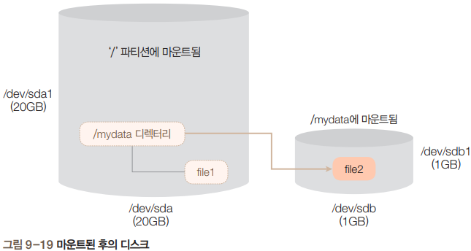
[실습 9-1] 디스크 하나 장착하고 사용하기
교재 300~308p 참고
6-3 /mydata 디렉터리는 /dev/sda1이 아니라 /dev/sdb1에 있음
복사한 file2 파일은 /dev/sdb1 장치에 저장되어 있음
/dev/sda1에 있던 file1 파일은 없어진 것이 아님
→ /mydata 디렉터리가 /dev/sdb1에 마운트되어 /dev/sda1에 잠시 숨음

Slide 22
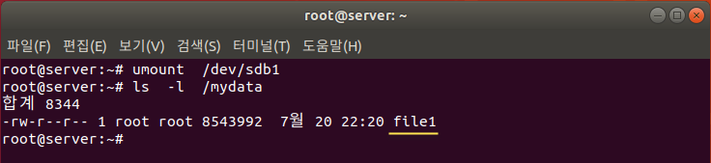
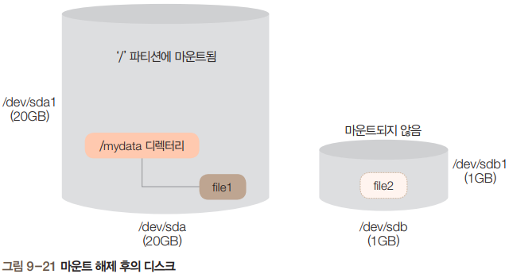
[실습 9-1] 디스크 하나 장착하고 사용하기
교재 300~308p 참고
6-4 umount /dev/sdb1 명령으로 /dev/sdb1의 마운트 해제
file1 파일이 그대로 있는지 ls -l /mydata 명령으로 확인
6-5 file1 파일이 원상 복구됨, file2 파일은 없어진 것이 아니라 /dev/sdb1에 보관되어 있음
언제든지 /dev/sdb1을 디렉터리에 마운트하면 file2 파일 다시 사용 가능

Slide 23

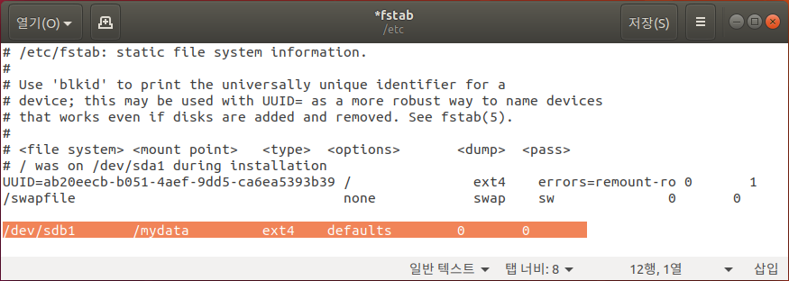
[실습 9-1] 디스크 하나 장착하고 사용하기
교재 300~308p 참고
7. 자동 마운트하기
7-1 /etc/ fstab 파일을 vi 에디터나 gedit로 열고 끝부분에 다음 내용 추가
7-2 수정한 /etc/fstab 파일 저장, reboot 명령으로 재부팅

Slide 24
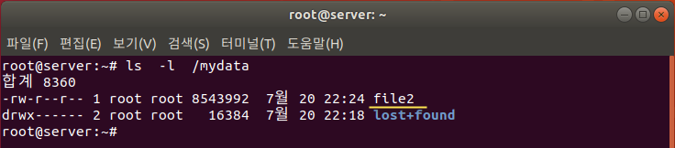
[실습 9-1] 디스크 하나 장착하고 사용하기
교재 300~308p 참고
7-3 터미널을 열고 ls -l /mydata 명령 입력, file2 파일 확인
/dev/sdb1 장치가 자동으로 마운트됨

Slide 25
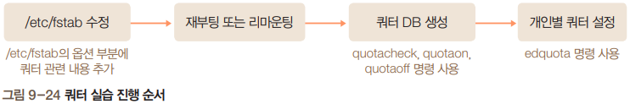
3-1, 3-2 공간 할당, 쿼터의 개념
공간 할당
디스크가 꽉 차면 시스템 전체가 가동되지 않는 치명적인 문제가 발생
이러한 상황을 미연에 방지하려면 사용자별로 할당된 공간만 사용하도록 용량을 제한
쿼터
각 사용자가 사용할 수 있는 파일의 용량을 제한하는 것

Slide 26

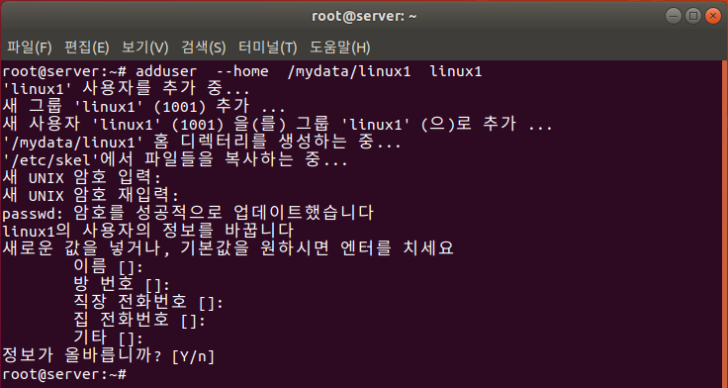
[실습 9-2] 사용자에게 공간 할당하기
교재 309~314p 참고
1. 사용자 만들기
1-1 다음 명령을 입력, 사용자 linux1과 linux2를 만들기
→ 사용자 이름과 동일하게 비밀번호 설정

Slide 27
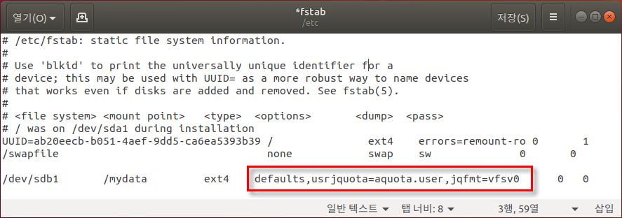
[실습 9-2] 사용자에게 공간 할당하기
교재 309~314p 참고
2. /etc/fstab 파일 편집하기
2-1 vi 에디터나 gedit로 /etc/fstab 파일 열기, /dev/sdb1 마운트하는 부분에 다음과 같이 추가

Slide 28
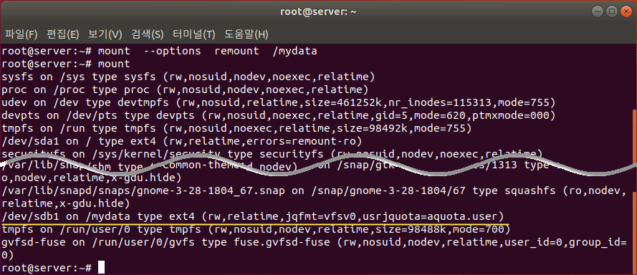
[실습 9-2] 사용자에게 공간 할당하기
교재 309~314p 참고
2-2 재부팅하는 효과를 내기 위해 mount --options remount /mydata 명령으로 다시 마운트
→ mount 명령으로 확인해보면 /dev/sdb1 디렉터리가 쿼터용으로 마운트됨
2-3 apt-get -y install quota 명령으로 관련 패키지 설치

Slide 29
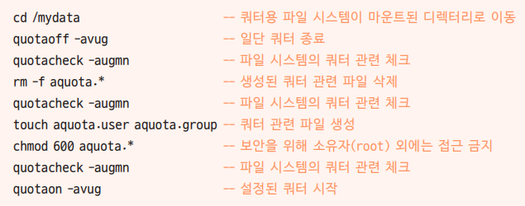
[실습 9-2] 사용자에게 공간 할당하기
교재 309~314p 참고
3. 쿼터 DB 생성하기
3-1 다음 명령 입력

Slide 30
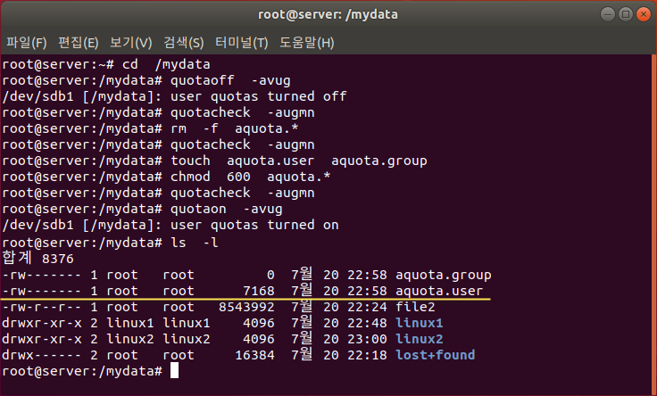
[실습 9-2] 사용자에게 공간 할당하기
교재 309~314p 참고

Slide 31
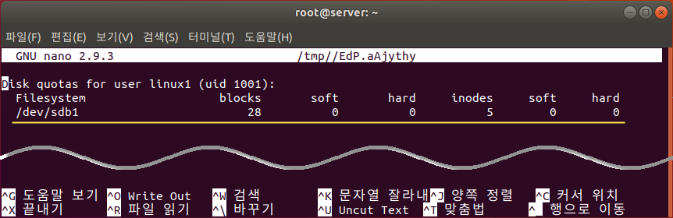
[실습 9-2] 사용자에게 공간 할당하기
교재 309~314p 참고
4. 사용자별로 공간 할당하기
4-1 linux1 사용자와 linux2 사용자가 사용할 수 있는 공간을 각각 20MB씩 할당
edquota -u linux1 명령 입력(사용자별 또는 그룹별 할당량 편집 가능)
터미널 창이 작으면 글자가 이상하게 보이므로 터미널 창 가로로 늘릴 것
edquota 명령을 실행하면 기본적으로 nano 에디터 생성됨
간단히 글자를 수정한 후 Ctrl + O (저장)와 Ctrl + X (종료) 누르기

Slide 32
[실습 9-2] 사용자에게 공간 할당하기
교재 309~314p 참고
Filesystem
사용자별 쿼터를 할당하는 파일 시스템을 의미
앞에서는 /etc/fstab 파일에 /dev/sdb1을 쿼터로 설정
blocks, soft, hard
현재 사용자가 사용하는 블록(KB 단위)과 소프트 사용 한도, 하드 사용 한도를 의미
blocks에 0이 설정되어 있으므로 현재 linux1 사용자는 28KB를 사용한다는 의미
Soft, hard 아래의 0은 사용 한도가 0이라는 의미가 아님, 사용 한도를 제한하지 않는다는 뜻
linux1 사용자는 제한 없이 /dev/sdb1 파일 시스템(/mydata에 마운트되어 있음) 사용 가능
inodes, soft, hard
blocks는 용량을 의미, inodes는 inode의 개수를 의미
현재 linux1 사용자는 5개의 파일을 사용하며 한도를 제한하지 않는다는 의미

Slide 33
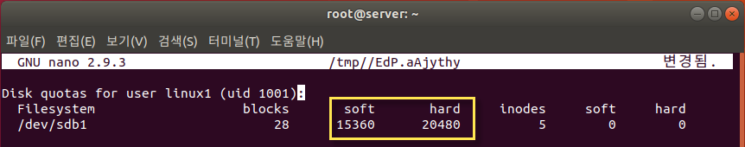
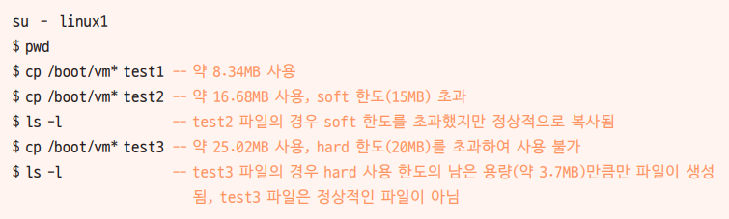
[실습 9-2] 사용자에게 공간 할당하기
교재 309~314p 참고
4-2 inodes 부분은 그대로 두고 blocks 부분에서 사용 한도를 제한
linux1 사용자의 사용 한도를 soft는 15360KB(15MB)로, hard는 20480KB(20MB)로 수정
Ctrl + O와 Enter를 눌러 파일 저장, Ctrl + X를 눌러 편집 종료
4-3 linux1 사용자가 사용할 수 있는 용량이 설정한 대로 제한되었는지 확인

Slide 34
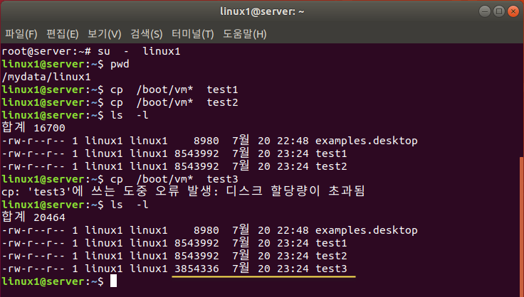
[실습 9-2] 사용자에게 공간 할당하기
교재 309~314p 참고

Slide 35
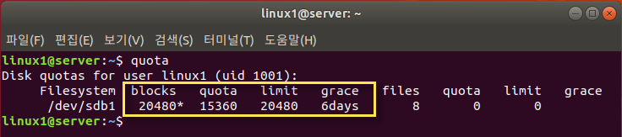
[실습 9-2] 사용자에게 공간 할당하기
교재 309~314p 참고
4-4 quota 명령 입력, linux1 사용자에게 할당된 디스크 공간 확인
blocks는 현재 사용자(linux1)가 사용하는 디스크 공간
limit(hard)가 20480KB이므로 할당된 사용량을 모두 사용한 것
그런데 linux1 사용자에게 할당된 사용량은 quota(soft)인 15360KB
이를 초과한 5120(20480-15360)KB는 grace인 6일 또는 7일 동안만 사용 가능
linux1 사용자는 6일 안에 자신의 quota 사용량인 15360KB를 초과한 공간을 정리해야 함

Slide 36
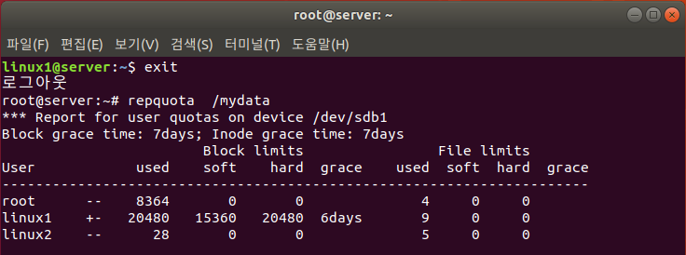
[실습 9-2] 사용자에게 공간 할당하기
교재 309~314p 참고
5. 사용자별 사용량 확인하기
5-1 repquota /mydata 명령으로 사용자별 현재 사용량 확인
exit 명령으로 로그아웃 한 후 root 사용자의 권한으로 실행

Slide 37
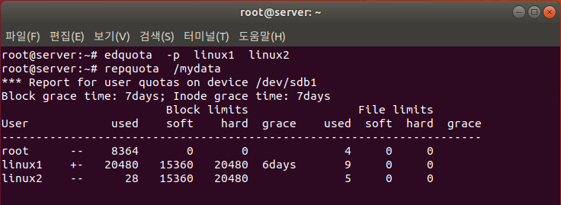
[실습 9-2] 사용자에게 공간 할당하기
교재 309~314p 참고
6. 동일하게 사용량 할당하기
6-1 linux1 사용자의 사용 한도를 linux2 사용자에게도 할당
명령은 edquota -p 기준사용자 대상사용자
repquota /mydata 명령으로 사용자별 현재 사용량 확인

